Slide 1

17 ТРАДИЦИОННЫХ
ЦЕННОСТЕЙ РОССИИ
Федеральное государственное
бюджетное учреждение «Дом народов России»
2024 год

Slide 2
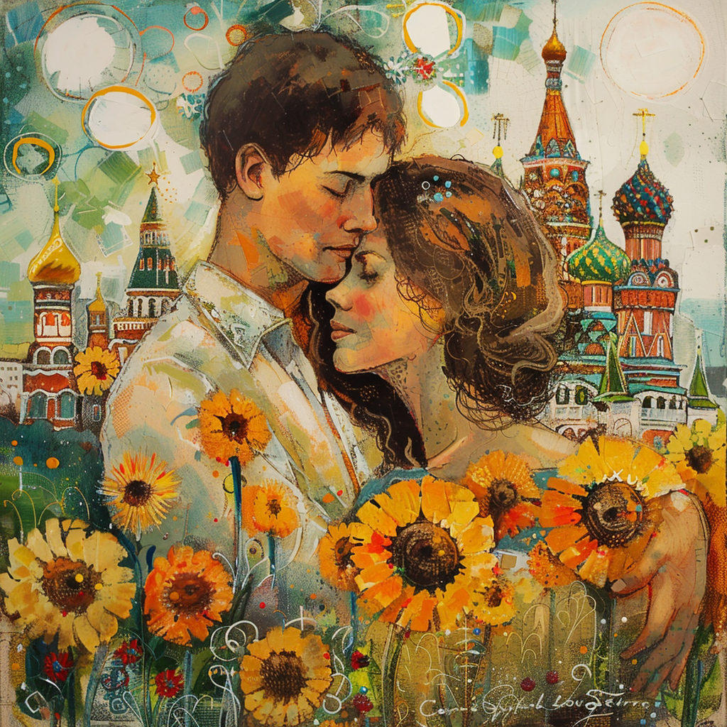
17 традиционных ценностей России
1
1
Жизнь
Жизнь это момент. Который происходит прямо сейчас. Все мы являемся частью жизни друг друга.
Жизнь это череда перемен.
Жить это встречать любые изменения.
Бережное отношение к жизни человека
и к каждому моменту своей жизни - это традиционная ценность России, её сила
и фундамент. Это ценное качество русской души.

Slide 3

17 традиционных ценностей России
2
2
Достоинство
Достоинство это показать своим примером доброту, любовь и бережное отношение друг к другу.
Мы развиваем своё достоинство, когда учимся радоваться чужим победам
и успехам.
Достоинство это смелость действовать честно и справедливо.

Slide 4
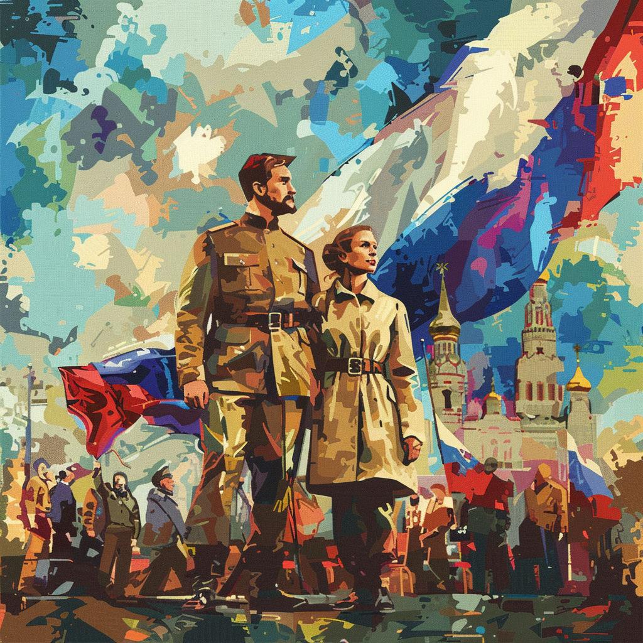
17 традиционных ценностей России
3
3
Патриотизм
Патриотизм это умение видеть и ценить достижения своей страны. Посмотреть на свою родину не через фильтр скептицизма, а увидеть
ее сильные стороны.
Подсвечивая сильные качества своей родины,
мы взращиваем любовь не только к ней,
Мы взращиваем любовь к себе, любовь к тому,
что нас окружает.
Быть патриотом, это чувствовать свое большое значение для своей страны.
Патриот это «духовный страж» страны.
Каждый из нас, где бы мы не были, всегда является представителем и «лицом» своей страны.

Slide 5
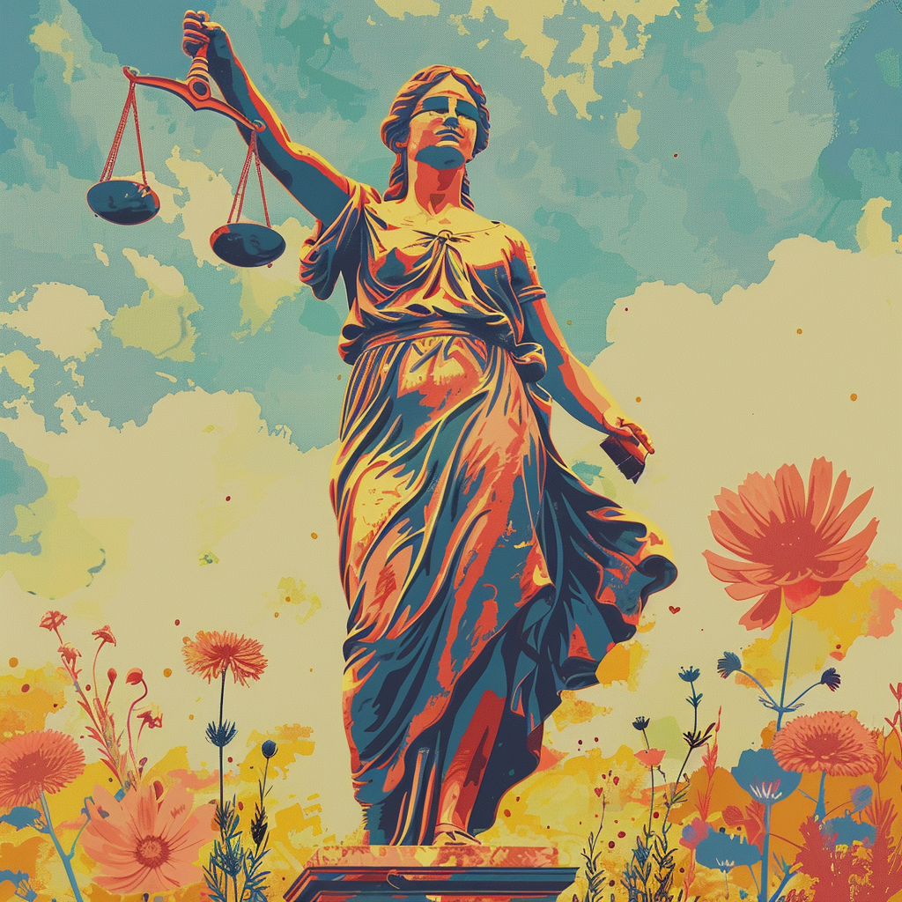
17 традиционных ценностей России
Права и свободы человека
4
Каждый из нас имеет право на жизнь и свободу.
Каждый из нас имеет право на выбор.
Каждый из нас имеет право на неприкосновенность.
Каждый из нас имеет право на проявление творчества.
Каждый из нас - важная часть нашей страны.
Уважать права и свободу других людей, значит беречь выбор другого человека. Сохранять безопасность для себя и других людей - важнейшая традиционная ценность каждого россиянина.
4

Slide 6
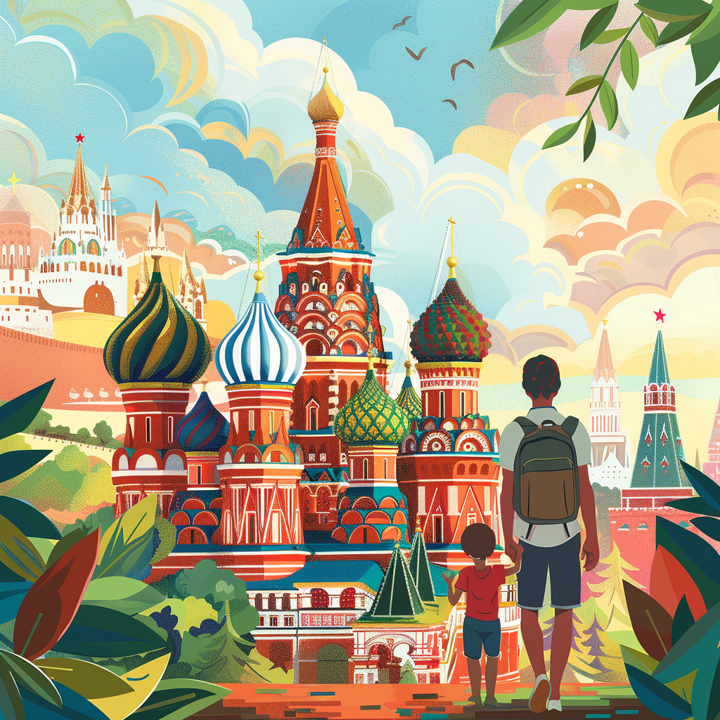
17 традиционных ценностей России
5
5
Гражданственность
Гражданственность - это наше искреннее желание
и готовность действовать на благо людей, и на благо своей страны, это наша активная позиция
к улучшению жизни.
Гражданственность - это небезразличность к тому, что происходит в нашей стране, в месте где
мы проживаем.
Каждый человек - полноправный, полноценный участник этого общества.
Каждый может внести свой вклад в процветание России. И это большая ценность.

Slide 7
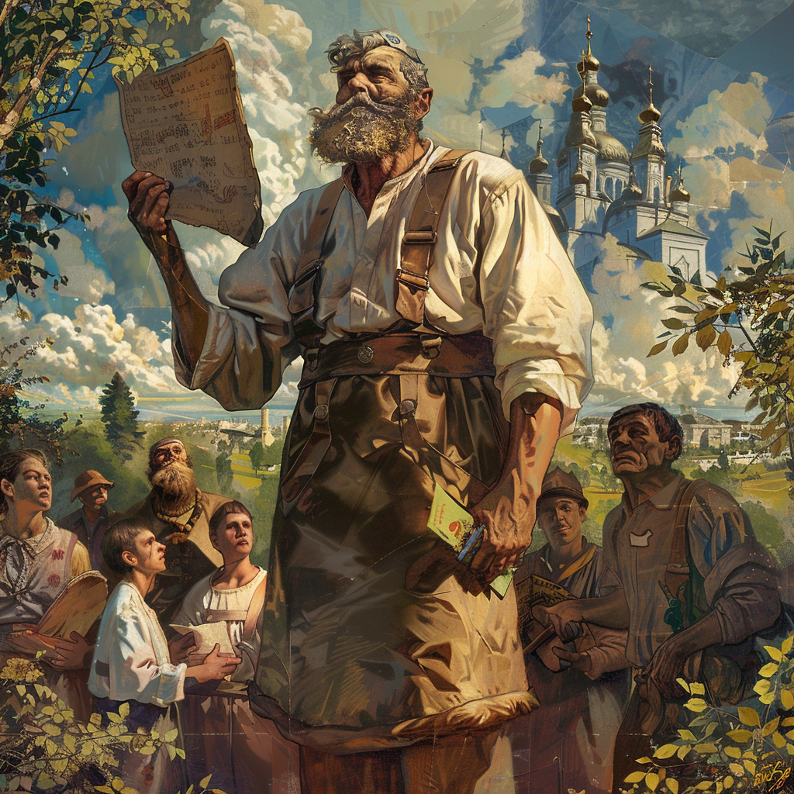
17 традиционных ценностей России
6
6
Служение отечеству
и ответственность
за его судьбу
Отечество - это то, что создали наши предки
и передали нам. Те дары, те знания, весь опыт предыдущих поколений.
Служение отечеству - это сохранить и преумножить те ценности и достижения, что у нас есть сегодня.
Судьба отечества сейчас в наших руках и именно мы передадим ее следующим поколениям.
У каждого человека есть талант и проявляя его
на благо обществу – ты служишь своему отечеству, становишься ценной частью нашей страны, нашего общества, истории человечества. Служить - это нести добро.

Slide 8
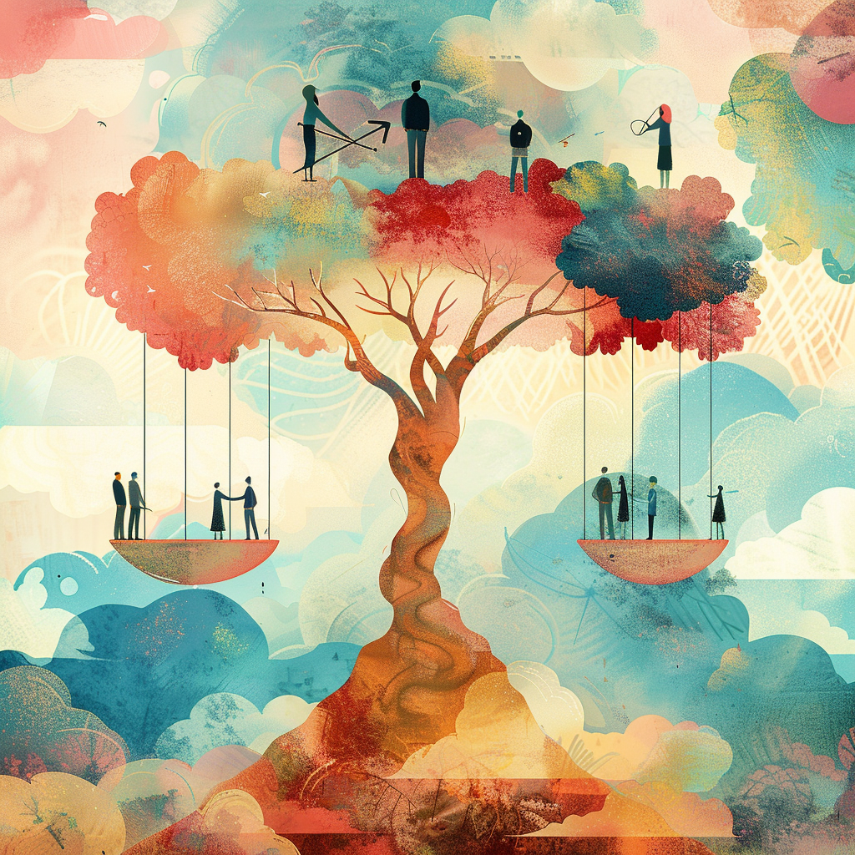
17 традиционных ценностей России
7
7
Высокие
нравственные идеалы
Все действия и все наши решения имеют последствия. Они могут влиять на нас и на других людей. Высокие нравственные идеалы - это наши внутренние правила, которые помогают нам принимать этичные решения.
Решения, которые направлены на сохранение безопасности
и благополучия и себя и других людей.
Следовать высшим целям - это не только думать, как было
бы хорошо, но и проявлять это в своих действиях. Заботясь
о себе, окружающих и земле, на которой живешь.
Нести ответственность за свои поступки и мысли. Прививать себе хорошие привычки. Стремиться к позитивному.
Нравственные идеалы это сохранить и проявить свою честь
и достоинство. Соблюдать благие намерения, жить в правде.

Slide 9
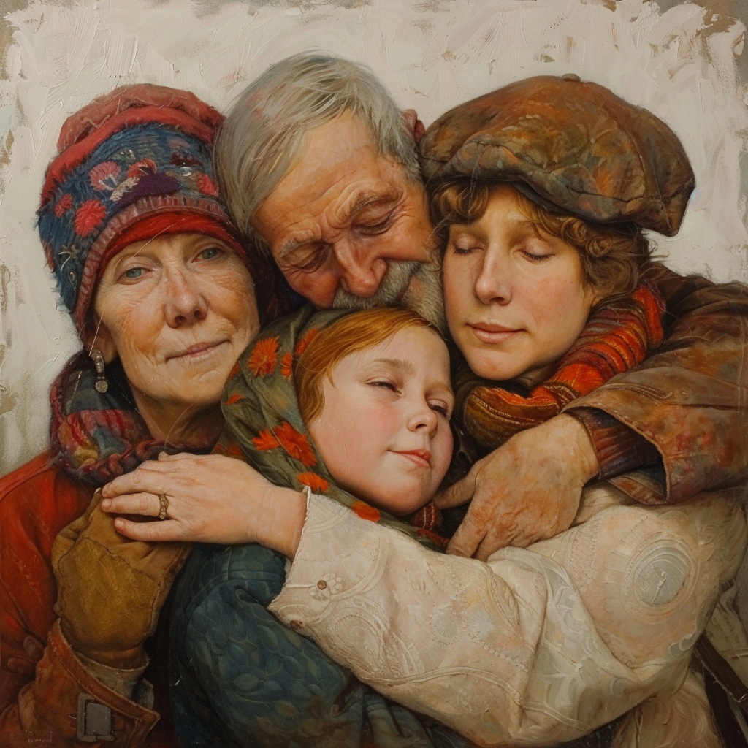
17 традиционных ценностей России
Крепкая семья
Крепкая семья это способность людей бережно относиться друг к другу.
Это понимание ценности каждого члена семьи.
Крепкая семья, это атмосфера доброты, которую поддерживает каждый член семьи.
В крепкой семье безопасно. В ней каждый человек думает о последствиях своих действиях. О том, как они повлияют на близкого.
Крепкая семья всегда будет примером для общества. Значимой частью процветания России.
8
8

Slide 10
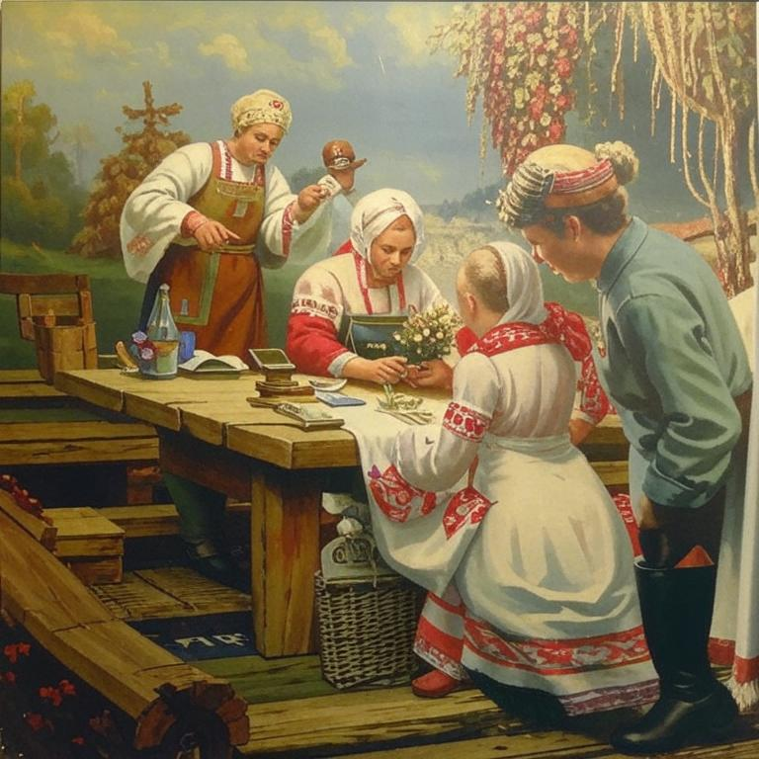
17 традиционных ценностей России
9
9
Созидательный труд
Созидание через труд и есть творчество. Поэтому именно творческий труд приносит человеку наивысшую радость и удовлетворение.
В русской традиции созидательный труд — это источник радости.
Именно созидательный труд дает человеку
то самое состояние, когда мы говорим «у меня душа поёт».
Созидательный труд позволяет русскому человеку обрести высокий духовный смысл нашей жизни.

Slide 11
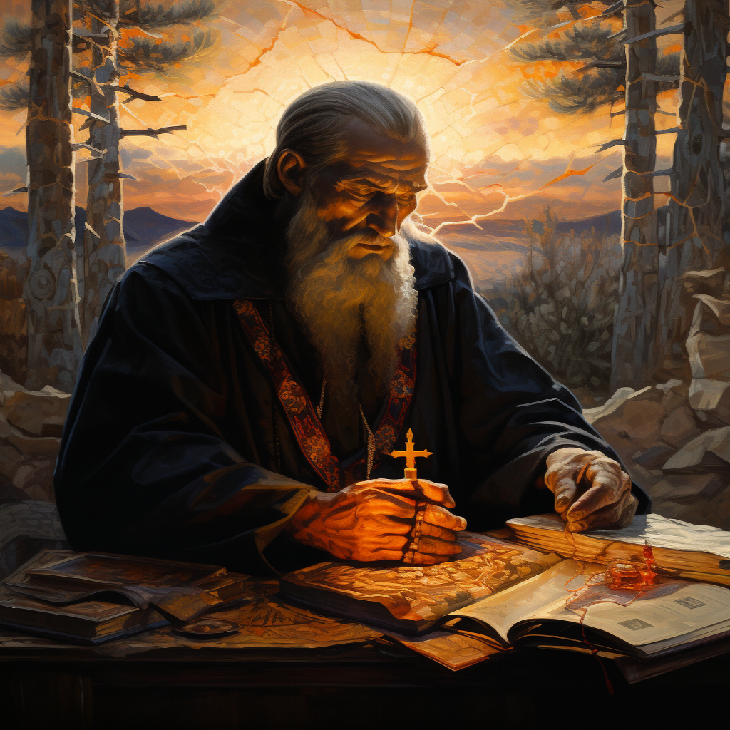
17 традиционных ценностей России
Приоритет духовного над материальным
Духовные ценности - это фундамент нашей материальной жизни.
Россия - страна Возрождения чувств и духовности. Наша сила несокрушима тогда, когда мы ставим в приоритет духовное.
Сила духа Россиян - это источник благосостояния и изобилия.
Благодаря духовным приоритетам мы можем быть свободными в любых жизненных ситуациях.
Ценность духовного дает нам возможность осознания ценности человеческих отношений, связи между поколениями, сохранение культурных ценностей и традиций
и создание новых.
10
10

Slide 12
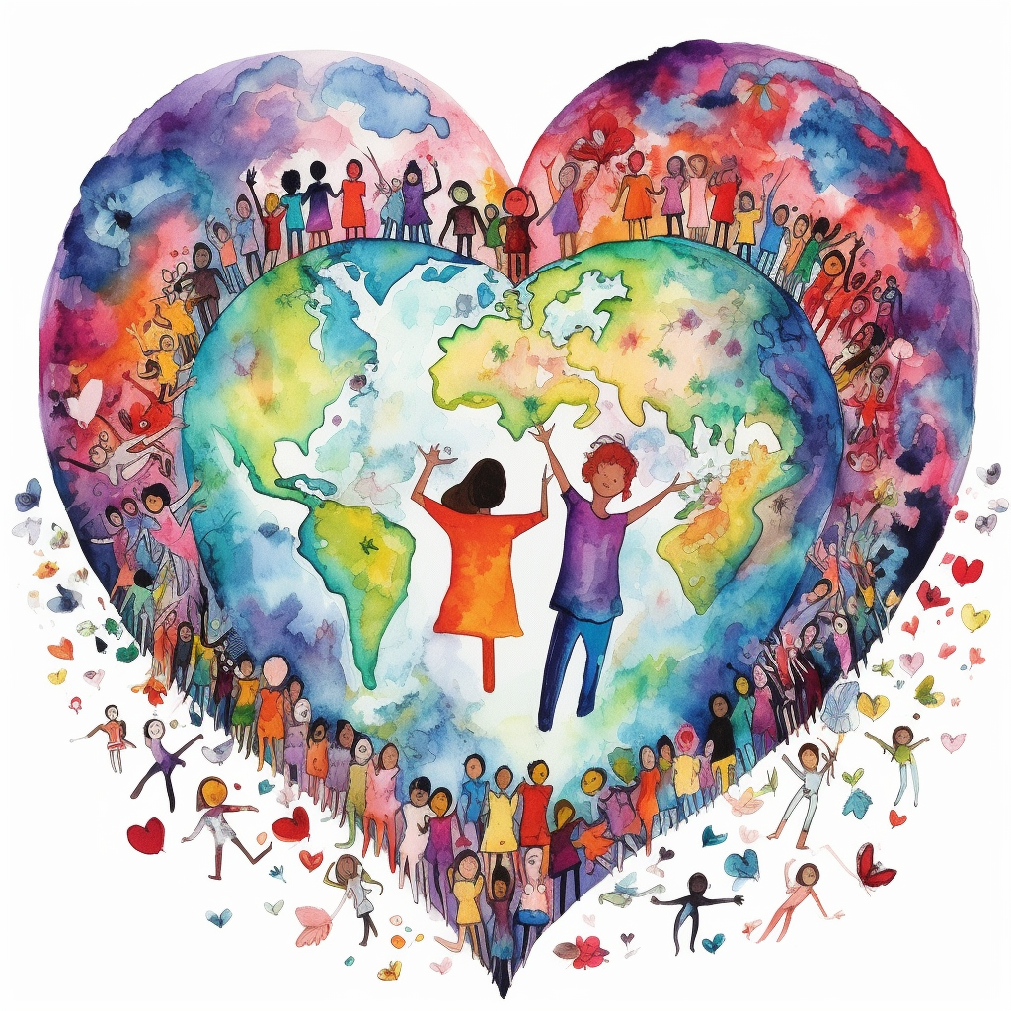
17 традиционных ценностей России
11
11
Гуманизм
Именно гуманностью называется готовность принять природу другого человека.
Гуманность к окружающим нас людям создает крепкое безопасное общество.
Гуманность помогает нам лучше узнать друг друга. Узнать другие народы, их традиции и их взгляд
на жизнь. Сохранить и передать эти знания новому поколению. Понять и почувствовать ценность мира между людьми.
Гуманизм это любовь к людям. Это уважать выбор другого человека. Вера в то, что он справится со своим жизненным путем. И будет счастлив в своем выборе. Гуманность это вера в людей.

Slide 13
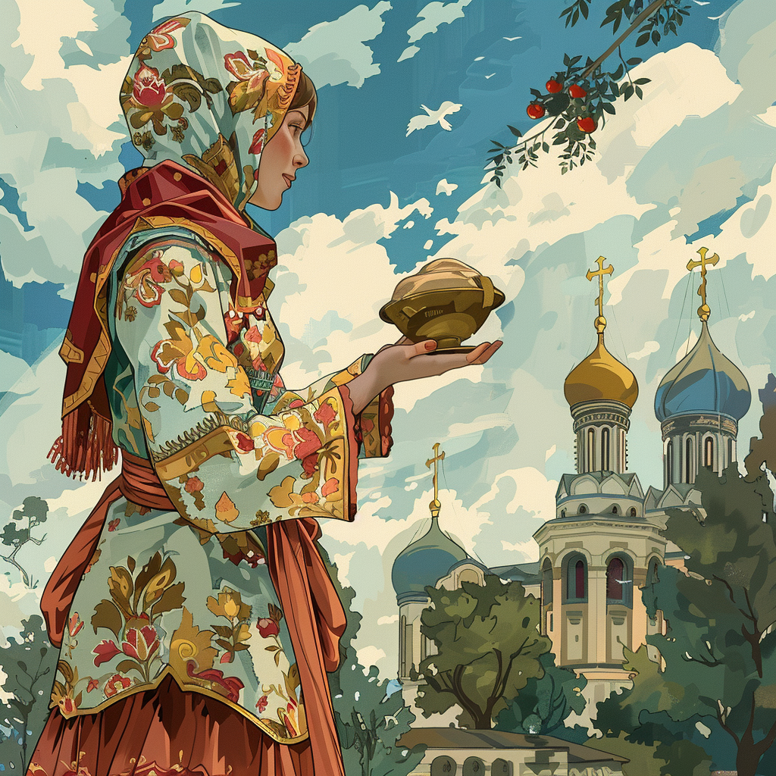
17 традиционных ценностей России
Милосердие
Милосердие это ценное качество человека.
Оно проявляется как желание благополучия окружающим и возможность бескорыстно помочь словом и делом.
Милосердие - это любовь к жизни, ценность жизни каждого человека. Это доброта, которую мы передаем друг другу.
Своим примером милосердия мы можем сохранить это качество человека и передать
его нашим предкам.
12
12

Slide 14
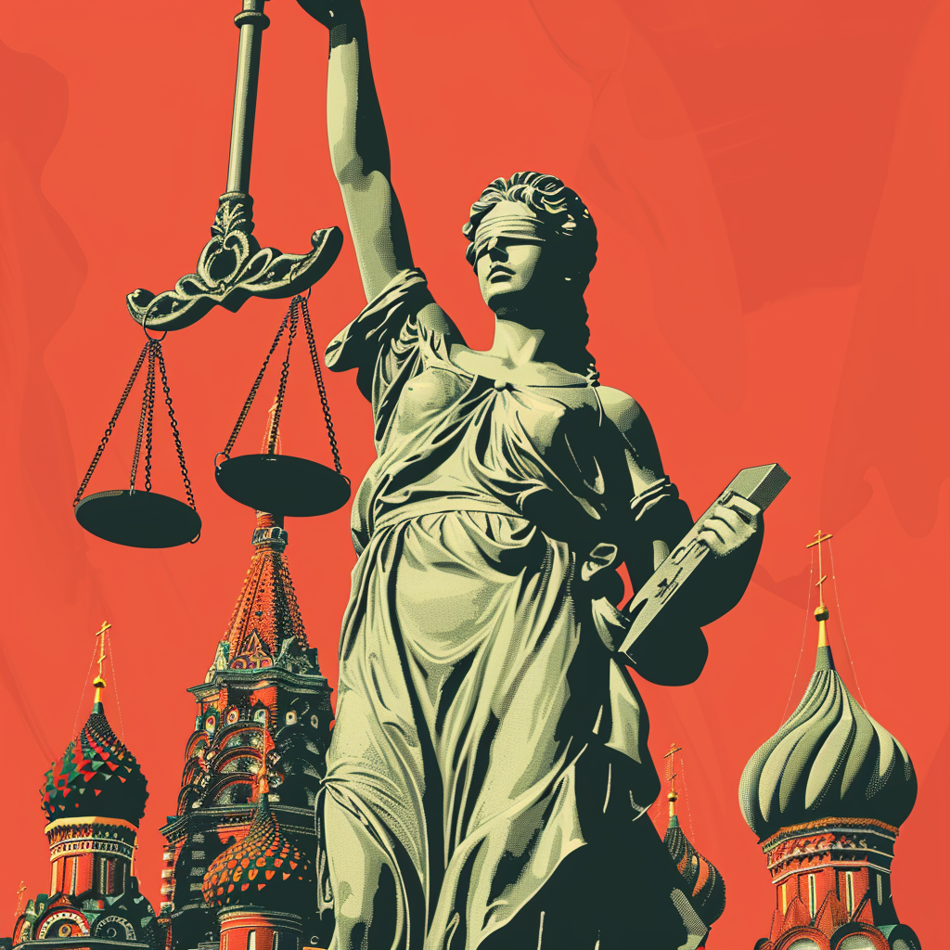
17 традиционных ценностей России
Справедливость
Это честная, естественная, физическая связь между нашими действиями и их последствиями.
Любое наше действие и решение имеет последствия. Мы что-то делаем и это как-то действует на нас и окружающих людей.
Справедливость - это качество последствий
от наших действий и решений.
Справедливость это внутренний интуитивный ориентир, двигающий нас к высоким целям.
13
13

Slide 15
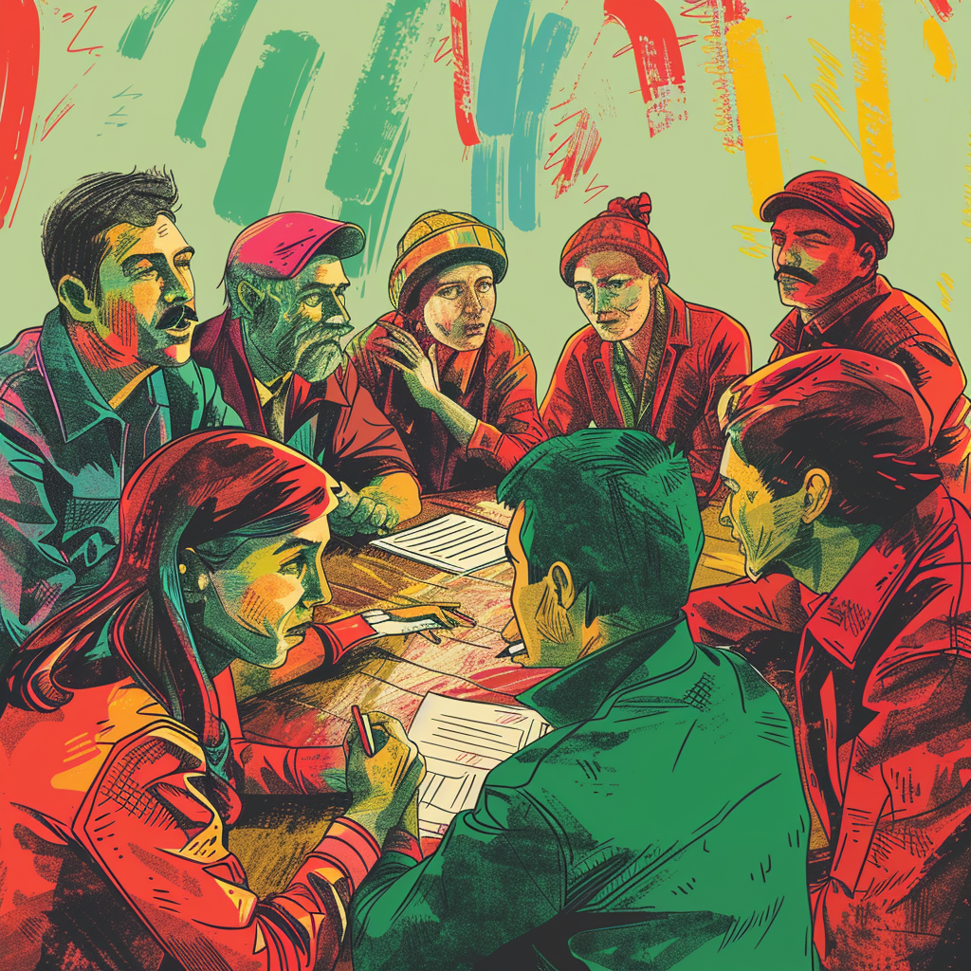
17 традиционных ценностей России
Коллективизм
Коллективизм это объединение людей в группы для достижения общей цели, общей идеи,
и действующих сообща во благо общего результата.
Коллективизм это умение найти общие интересы. Это умение услышать другого человека и понять его.
Это радоваться развитию и раскрытию потенциала других людей.
Это состояние сознания человека, в котором
он находит радость, действуя в интересах коллектива.
14
14

Slide 16
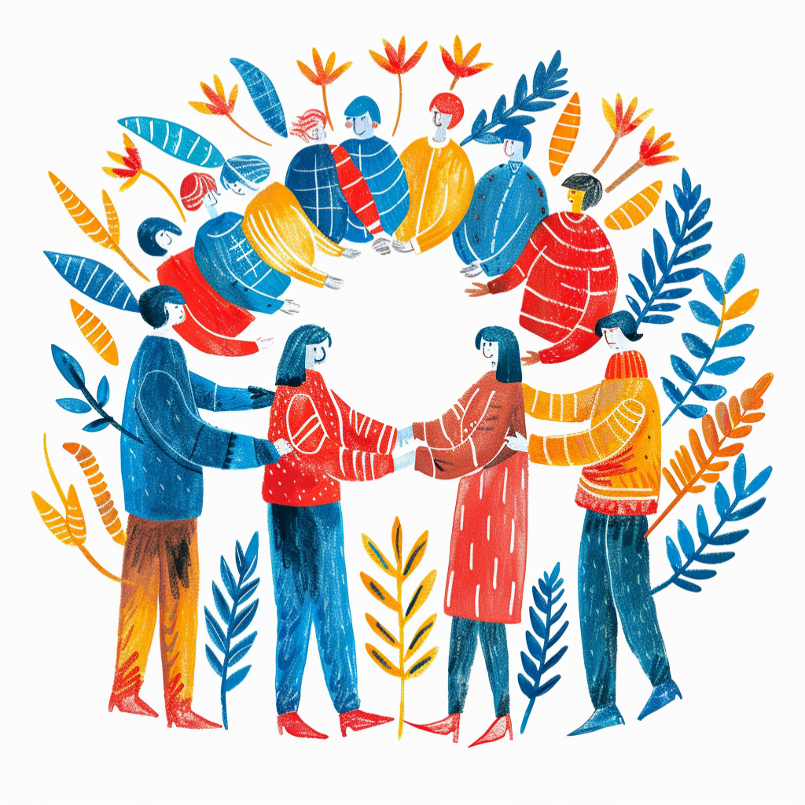
17 традиционных ценностей России
15
15
Взаимопомощь
и взаимоуважение
Взаимопомощь и взаимоуважение помогают строить тёплые отношения с окружающими людьми, подчеркнуть ценность друг друга и выстроить дружбу.
Взаимопомощь и взаимоуважение лежат в основе здорового коллектива и продуктивной команды. Только так можно выстроить тёплые отношения, решать любые задачи, успешно преодолевать трудности и конфликты.
Мы есть друг у друга и это огромная ценность.
Мы даны друг другу для поддержки.

Slide 17
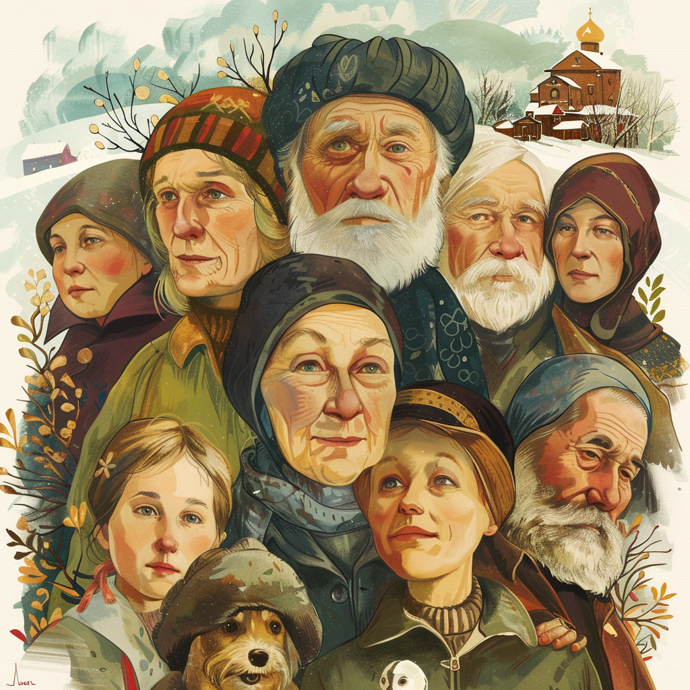
17 традиционных ценностей России
16
16
Историческая память и преемственность поколений
Историческая память и преемственность поколений - это наше отношение к тому, что передали нам наши предки. Наша ответственность и активное участие в сохранении накопленного предками опыта и передача его новым поколениям.
Это активная позиция человека в адаптации знаний
в современном мире. Это сохранение традиций
и уважение к ним. Уважение к опыту прошлого.
Уважение к старшим поколениям, понимание ценности
их жизни.
Мы получили от предков большой опыт, ценные знания.
И наша ответственность передать эти знания следующим поколениям.

Slide 18
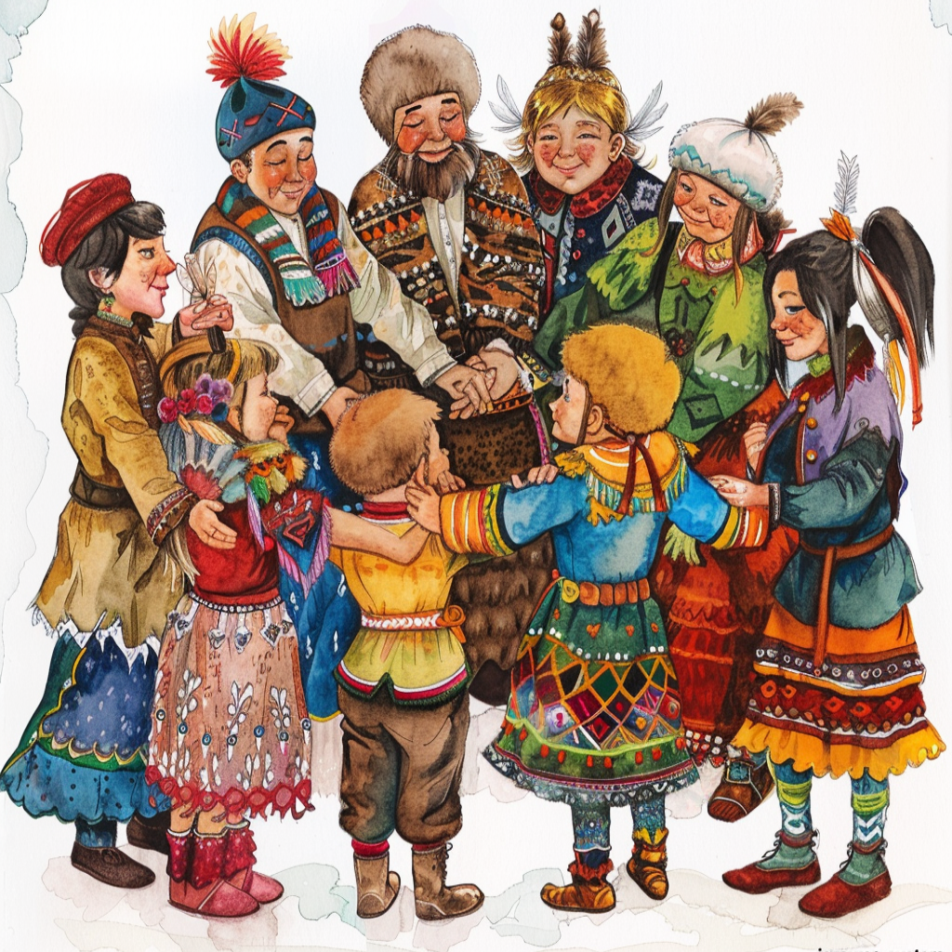
17 традиционных ценностей России
Единство
народов России
Россия - это большая многонациональная семья.
Единство это «Иммунная система» государства.
Чем крепче отношения народов, проживающих
в России, тем крепче иммунитет нашей страны.
Интересуясь культурой других народов мы становимся более человечными. Нам проще понять и простить других людей.
Дружба народов это обмен опытом и умение быть одним коллективом, быть друг другу партнерами, друзьями и одной семьей.
Большая ценность понять это. Понять жизненную важность добрых отношений между людьми.
17
17

Slide 19
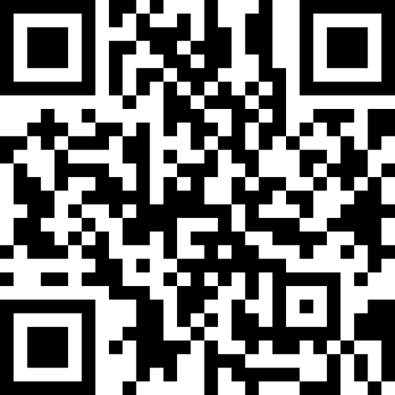
domnarodov.ru
17 традиционных ценностей России
ФГБУ «Дом народов России»

